Slide 1
РЕЗУЛЬТАТЫ СОЦИОЛОГИЧЕСКОГО ИССЛЕДОВАНИЯ
НЕЗАВИСИМАЯ ОЦЕНКА
КАЧЕСТВА УСЛОВИЙ ОКАЗАНИЯ УСЛУГ ОРГАНИЗАЦИЙ СОЦИАЛЬНОГО ОБСЛУЖИВАНИЯ НАСЕЛЕНИЯ
1

Slide 2
МЕТОДОЛОГИЯ ИССЛЕДОВАНИЯ
ЦЕЛЬ И ЗАДАЧИ ИССЛЕДОВАНИЯ | Целями настоящего исследования являлись: 1) повышение качества деятельности организаций социального обслуживания Пермского края; 2) улучшение информированности получателей социальных услуг о качестве условий оказания услуг организациями социального обслуживания Пермского края. Для достижения поставленных целей решению подлежали следующие исследовательские задачи: 1) получение информации об организации, о качестве предоставления социальных услуг и удовлетворенности получателей качеством условий оказания социальных услуг организациями социального обслуживания Пермского края; 2) интерпретация, оценка и обобщение полученной информации, расчет показателей, характеризующих общие критерии оценки качества условий оказания услуг организациями социального обслуживания; 3) формирование предложений по улучшению качества условий оказания услуг организациями социального обслуживания.

Slide 3
МЕТОДОЛОГИЯ ИССЛЕДОВАНИЯ
ОБЪЕКТ И ПРЕДМЕТ ИССЛЕДОВАНИЯ | Объектом исследования являлись: - 9 организаций социального обслуживания Пермского края, подлежащих независимой оценке качества в 2021 году; - граждане, являющиеся получателями социальных услуг в указанных организациях социального обслуживания. Предметом исследования выступили значения показателей, характеризующих общие критерии оценки качества условий оказания услуг организациями социального обслуживания, утвержденных Приказом Министерства труда и социальной защиты Российской Федерации от 31 мая 2018 г. № 344н, по параметрам, определенным задачами данного социологического исследования.

Slide 4
МЕТОДОЛОГИЯ ИССЛЕДОВАНИЯ
ОПИСАНИЕ МЕТОДОВ СБОРА ПЕРВИЧНОЙ ИНФОРМАЦИИ | 1) B качестве основного метода выявления мнения получателей услуг применялся их опрос, который был осуществлен в следующих формах: - анкетирование получателей услуг - письменная форма опроса, при которой респондент самостоятельно работает с бланком анкеты, включая онлайн опрос по анкете, размещенной в информационно-телекоммуникационной сети «Интернет»;

Slide 5
МЕТОДОЛОГИЯ ИССЛЕДОВАНИЯ
ОПИСАНИЕ МЕТОДОВ СБОРА ПЕРВИЧНОЙ ИНФОРМАЦИИ | 2) B качестве основных методов сбора открытой информации о деятельности организаций социального обслуживания были применены: - метод наблюдения - сбор информации о деятельности организаций, размещенной на общедоступных информационных ресурсах (на официальном сайте для размещения информации о государственных и муниципальных учреждениях (www.bus.gov.ru), на сайтах и информационных стендах организаций социального обслуживания); - контент-анализ официальных сайтов организаций социального обслуживания на предмет наличия или отсутствия материалов/ единиц информации в соответствии с требованиями нормативных правовых актов к содержанию общедоступных информационных ресурсов таких организаций. Указанные выше методы относятся к разряду «количественных» методик сбора первичных данных; анализ полученных с их помощью данных сводится к регистрации сложившейся фиксированной ситуации и подтверждению статистической значимости показателей.

Slide 6
МЕТОДОЛОГИЯ ИССЛЕДОВАНИЯ
 | Критерии | Показатели | Источники информации и способы ее сбора
1. | Открытость и доступность информации об организации | 1.1. Соответствие информации о деятельности организации, размещенной на общедоступных информационных ресурсах, ее содержанию и порядку (форме), установленным законодательными и иными нормативными правовыми актами РФ | Анализ информационных стендов в помещении организации и официальных сайтов организации
 |  | 1.2. Наличие на официальном сайте организации информация о дистанционных способах обратной связи и взаимодействия с получателями услуг и их функционирование | Анализ официальных сайтов организации
 |  | 1.3. Доля получателей услуг, удовлетворенных открытостью, полнотой и доступностью информации о деятельности организации | Опрос потребителей услуг для выявления их мнения о качестве услуг
2. | Комфортность условий предоставления услуг, в том числе время ожидания предоставления услуг | 2.1. Обеспечение в организации комфортных условий для предоставления услуг | Изучение условий в помещении организации
 |  | 2.2. Время ожидания предоставления услуги (среднее время ожидания и своевременность предоставления услуги) | Опрос потребителей услуг для выявления их мнения о качестве услуг
 |  | 2.3. Доля получателей услуг, удовлетворенных комфортностью предоставления услуг | Опрос потребителей услуг для выявления их мнения о качестве услуг

Slide 7
МЕТОДОЛОГИЯ ИССЛЕДОВАНИЯ
 | Критерии | Показатели | Источники информации и способы ее сбора
3. | Доступность услуг для инвалидов | 3.1. Оборудование помещений организации социальной сферы и прилегающей к ней территории с учетом доступности для инвалидов | Изучение условий доступности организаций для инвалидов
 |  | 3.2. Обеспечение в организации социальной сферы условий доступности, позволяющих инвалидам получать услуги наравне с другими | Изучение условий доступности услуг для инвалидов
 |  | 3.3. Доля получателей услуг, удовлетворенных доступностью услуг для инвалидов | Опрос потребителей услуг для выявления их мнения о качестве услуг
4. | Доброжелательность, вежливость работников организаций | 4.1. Доля получателей услуг, удовлетворенных доброжелательностью, вежливостью работников организации социальной сферы, обеспечивающих первичный контакт и информирование получателя услуги при непосредственном обращении в организацию | Опрос потребителей услуг для выявления их мнения о качестве услуг
 |  | 4.2. Доля получателей услуг, удовлетворенных доброжелательностью, вежливостью работников организации социальной сферы, обеспечивающих непосредственное оказание услуги при обращении в организацию | Опрос потребителей услуг для выявления их мнения о качестве услуг
 |  | 4.3. Доля получателей услуг, удовлетворенных доброжелательностью, вежливостью работников организации социальной сферы при использовании дистанционных форм взаимодействия | Опрос потребителей услуг для выявления их мнения о качестве услуг
5. | Удовлетворенность условиями оказания услуг | 5.1. Доля получателей услуг, которые готовы рекомендовать организацию социальной сферы родственникам и знакомым (могли бы ее рекомендовать, если бы была возможность выбора организации социальной сферы) | Опрос потребителей услуг для выявления их мнения о качестве услуг
 |  | 5.2. Доля получателей услуг, удовлетворенных организационными условиями предоставления услуг (удовлетворенность графиком работы организации/ структурного подразделения/ отдельных специалистов, периодичностью прихода социального работника на дом и прочее) | Опрос потребителей услуг для выявления их мнения о качестве услуг
 |  | 5.3. Доля получателей услуг, удовлетворенных в целом условиями оказания услуг в организации социальной сферы | Опрос потребителей услуг для выявления их мнения о качестве услуг

Slide 8
ВЫБОРКА ИССЛЕДОВАНИЯ
ТЕРРИТОРИЯ ИССЛЕДОВАНИЯ | Пермский край
ЧИСЛЕННОСТЬ ЕДИНИЦ НАБЛЮДЕНИЯ | 9 учреждение социального обслуживания населения Пермского края.

Slide 9
ВЫБОРКА ИССЛЕДОВАНИЯ
Численность выборочной совокупности, с учетом специфики организации (планируемая) | Численность выборочной совокупности, с учетом специфики организации (фактическая)
2084 | 2247
ВЫБОРОЧНАЯ СОВОКУПНОСТЬ РЕСПОНДЕНТОВ

Slide 10
ВЫБОРКА ИССЛЕДОВАНИЯ
№ | Название организации | Численность получателей услуг в 2020 году, чел | Выборочная совокупность (план) | Выборочная совокупность (фактическая)
1 | ГБУ ПК «Верхне-Курьинский геронтологический центр»; | 254 | 102 | 176
2 | ГБУ ПК «Губахинский психоневрологический интернат»; | 853 | 341 | 353
3 | ГБУ ПК «Дубровский психоневрологический интернат»; | 197 | 79 | 130
4 | ГБУ ПК «Кудымкарский дом-интернат для престарелых и инвалидов»; | 321 | 128 | 143
5 | ГБУ ПК «Кучинский психоневрологический интернат»; | 1120 | 448 | 450
6 | ГБУ ПК «Озерский психоневрологический интернат»; | 611 | 244 | 251
7 | ГБУ ПК «Пермский геронтопсихиатрический центр»; | 611 | 244 | 246
8 | ГБУ ПК «Соликамский дом-интернат для престарелых и инвалидов» ; | 654 | 262 | 262
9 | ГБУ ПК «Чайковский дом-интернат для престарелых и инвалидов». | 590 | 236 | 236
Всего |  | 5211 | 2084 | 2247

Slide 11
ИТОГИ НОК 2021: значение по критерию 1

Slide 12
ИТОГИ НОК 2021: значение по критерию 2

Slide 13
ИТОГИ НОК 2021: значение по критерию 3

Slide 14
ИТОГИ НОК 2021: значение по критерию 4

Slide 15
ИТОГИ НОК 2021: значение по критерию 5

Slide 16
ИТОГИ НОК 2021: Итоговое значение по организациям

Slide 17
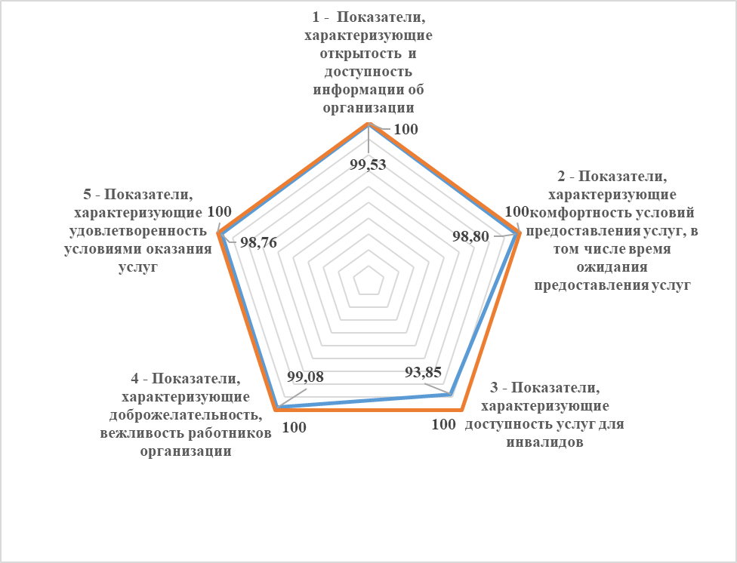
Значения критериев независимой оценки качества условий оказания услуг организациями Пермского края в 2021 году

Slide 18
РЕКОМЕНДАЦИИ ПО ИТОГАМ НОК
РЕКОМЕНДАЦИИ ПО ИТОГАМ НОК: По критерию 1 открытость и доступность информации об организации
СРЕДНИЙ БАЛЛ ПО КРИТЕРИЮ: 99,53
Устранить несоответствие информации о деятельности организации, размещенной на общедоступных информационных ресурсах, требованиям к ее перечню и содержанию в НПА. РЕГУЛЯРНО ОБНОВЛЯТЬ ИНФОРМАЦИЮ.

Slide 19
РЕКОМЕНДАЦИИ ПО ИТОГАМ НОК
РЕКОМЕНДАЦИИ ПО ИТОГАМ НОК: По критерию 2 комфортность условий предоставления услуг
Средний балл по критерию: 98,80
Повысить уровень комфортности условий предоставления услуг в организациях
Совершенствовать материально-техническую базу организаций

Slide 20
РЕКОМЕНДАЦИИ ПО ИТОГАМ НОК
РЕКОМЕНДАЦИИ ПО ИТОГАМ НОК: По критерию 3 доступность услуг для инвалидов
Средний балл по критерию: 93,85
Предпринять меры по повышению доступности услуг организаций для лиц с ограниченными возможностями здоровья

Slide 21
РЕКОМЕНДАЦИИ ПО ИТОГАМ НОК
РЕКОМЕНДАЦИИ ПО ИТОГАМ НОК: По критерию 4 доброжелательность, вежливость работников организации
балл по критерию: 99,08
Проводить инструктажи сотрудников, взаимодействующих с получателями услуг, о необходимости соблюдения этических норм и правил делового общения, С ЦЕЛЬЮ поддержания достигнуто уровня доброжелательности, вежливости работников организации в отношении получателей услуг

Slide 22
РЕКОМЕНДАЦИИ ПО ИТОГАМ НОК
РЕКОМЕНДАЦИИ ПО ИТОГАМ НОК: По критерию 5 удовлетворенность условиями
балл по критерию: 98,76
Содействовать поддержанию и повышению уровня общей удовлетворенности условиями оказания услуг в организациях, в частности организационными условиями предоставления услуг (график работы, навигация в организации и пр.)

Slide 23
БЛАГОДАРИМ ВАС ЗА ВНИМАНИЕ!
Центр гуманитарных,
социально-экономических
и политических исследований - 1
Россия, г. Омск, ул. Чапаева, дом 71, оф 303
тел. 8 (3812) 25-04-72
http://www.gepicentr.ru/

Slide 24
СПИСОК ИСПОЛЬЗОВАННЫХ ИСТОЧНИКОВ
1. Федеральный закон от 28 декабря 2013 года № 442-ФЗ «Об основах социального обслуживания граждан в Российской Федерации»
2. Приказ Министерства труда и социальной защиты Российской Федерации от 23 мая 2018 г. № 317н Об утверждении показателей, характеризующих общие критерии оценки качества условий оказания услуг организациями социального обслуживания и федеральными учреждениями медико-социальной экспертизы»
3. Постановление Правительства Российской Федерации от 31 мая 2018 г. № 638 «Об утверждении Правил сбора и обобщения информации о качестве условий оказания услуг организациями в сфере социального обслуживания, охраны здоровья, образования, социального обслуживания и федеральными учреждениями медико-социальной экспертизы»
4. Приказ Министерства труда и социальной защиты Российской Федерации от 31 мая 2018 г. № 344н «Об утверждении Единого порядка расчета показателей, характеризующих общие критерии оценки качества условий оказания услуг организациями в сфере социального обслуживания, охраны здоровья, образования, социального обслуживания и федеральными учреждениями медико-социальной экспертизы»
5. Приказ Министерства труда и социальной защиты Российской Федерации от 30 октября 2018 г. № 675н «Об утверждении Методики выявления и обобщения мнения граждан о качестве условий оказания услуг организациями в сфере социального обслуживания, охраны здоровья, образования, социального обслуживания и федеральными учреждениями медико-социальной экспертизы»

